Slide 1






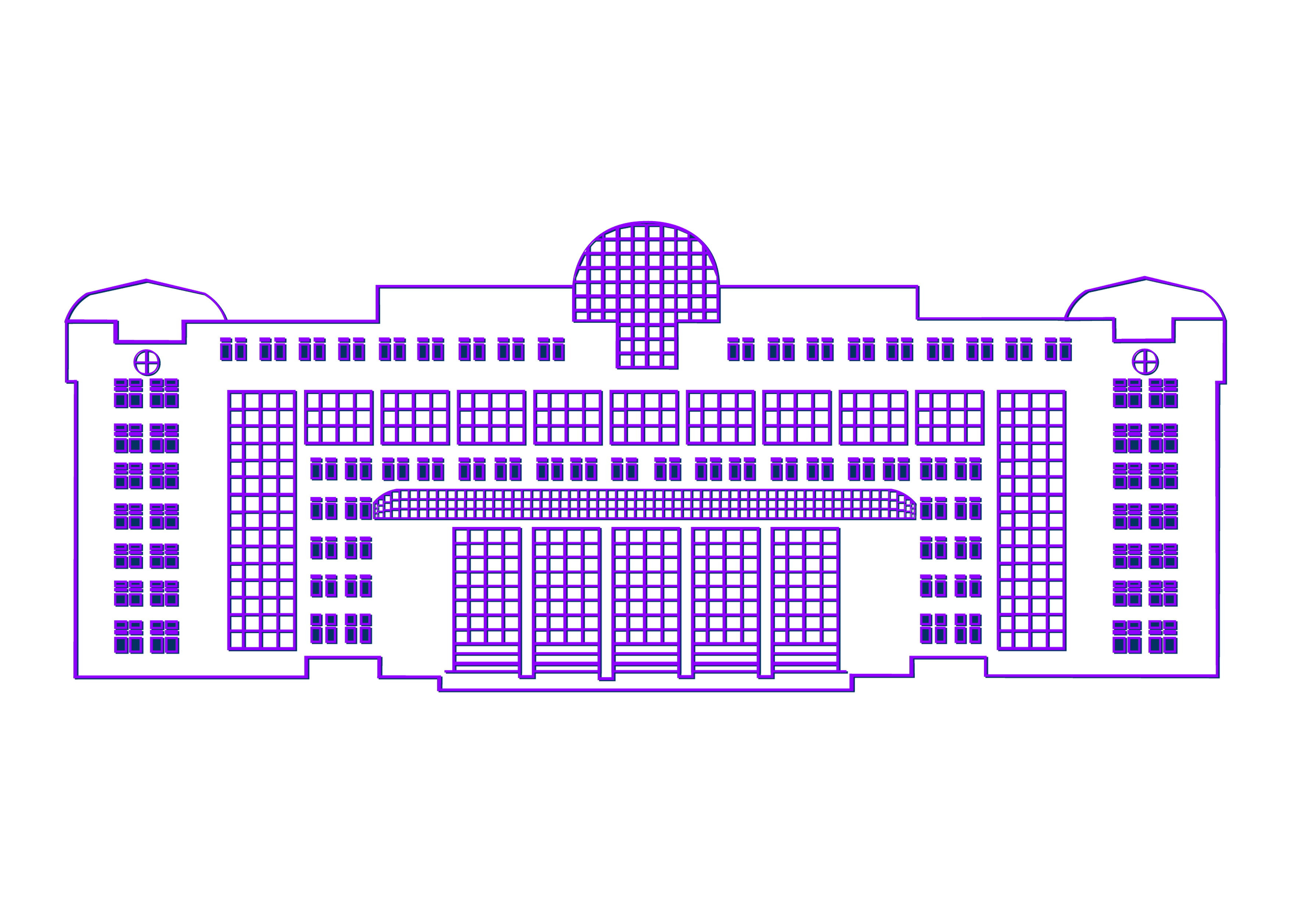




Энергия города. Среда
Технологии здоровой жизни 2.0
Проект Умный чат-бот «HealthBot»
20.35
АКСЕЛЕРАТОР ГУУ
НАЦИОНАЛЬНАЯ ТЕХНОЛОГИЧЕСКАЯ ИНИЦИАТИВА

Slide 2
Умный чат-бот «HealthBot»
АКТУАЛЬНОСТЬ ПРОЕКТА
Проблемы которые решает проект:
Затрудненная запись на прием:
Существующие методы записи часто неэффективны. Длинные очереди на телефонной линии, отсутствие свободных мест в удобное время, сложные системы онлайн-регистрации создают значительные неудобства для пациентов,что приводит к потере времени.
Нехватка информации и неопределенность выбора специалиста: Пациенты часто не знают, к какому именно специалисту им следует обратиться с конкретной проблемой. Отсутствие доступной информации о профилях врачей, их квалификации и опыте, приводит к неопределенности и задержкам в лечении.
Неудобство для целевых групп: Особенно остро проблема ощущается у занятых людей (профессионалы, руководители) и родителей с маленькими детьми, которым сложно выделять время для длительных телефонных разговоров или сложной онлайн-регистрации. Неспособность быстро и легко записаться к врачу приводит к откладыванию визита, что может усугубить состояние здоровья.
Потеря времени и ресурсов для медицинских учреждений: Обработка большого количества звонков, ручная запись пациентов, ответы на вопросы о специалистах и процедурах требуют значительных ресурсов медицинского персонала, отвлекая их от непосредственной работы с пациентами. Это приводит к снижению эффективности работы клиники и увеличению операционных расходов.
Актуальность:
Данный проект является актуальным настоящее время, в связи с тем что, пациенты часто сталкиваются с трудностями при попытке записаться к врачу из-за длинных очередей, отсутствия свободных мест и сложной регистрации по телефону. Также многие пациенты теряют время, не зная, к какому специалисту записаться или как подготовиться к приему, что неудобно для занятых профессионалов или мам с детьми.
В связи с этим, нашей целью является создание эффективной и доступной платформы для оптимизации взаимодействия между пациентами и медицинскими учреждениями и упрощение системы записи на прием к специалисту.
Технологии здоровой жизни 2.0

Slide 3
Умный чат-бот «HealthBot»
Характеристика будущего продукта
Использование передовой модели NLP (например, GPT-4, Gemini, Claude или аналогичной), способной понимать и интерпретировать сложные медицинские запросы пациентов, учитывать контекст диалога и отвечать на вопросы точным и понятным языком. Возможность распознавания и обработки медицинской терминологии.
Безопасная и надежная интеграция с электронными медицинскими картами (ЭМК) и базами данных клиник или больниц через защищенные API. Возможность доступа к актуальной информации о врачах, их специализации, расписании и доступности.
Возможность анализа текстовой и структурированной информации из ЭМК пациента, выявление ключевых симптомов, диагнозов, лекарств и аллергий. Возможность предварительной оценки состояния пациента (с обязательной оговоркой, что это не заменяет консультацию врача).
Интуитивно понятный интерфейс для записи на прием к врачу. Автоматическое создание напоминаний о записи. Подтверждение записи через SMS или email. Возможность выбора удобного времени и врача.
Шифрование данных в процессе передачи и хранения. Соблюдение всех необходимых стандартов безопасности и конфиденциальности данных пациентов. Многофакторная аутентификация пользователей. Аудит всех действий бота.
Технологии здоровой жизни 2.0

Slide 4
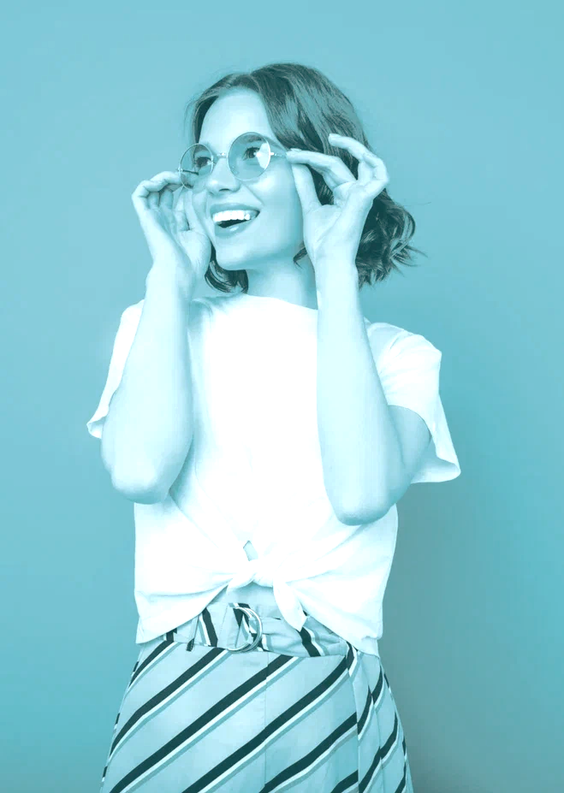
Умный чат-бот «HealthBot»
Визуализация продукта
Что из себя представляет ваше изобретение?
Проект «HealthBot» — это умный чат-бот, представляет собой многофункциональное решение, которое не только упрощает взаимодействие между пациентами и медицинскими учреждениями, но и минимизирует время ожидания, повышает уровень удовлетворенности пациентов и способствует более эффективной организации медицинского процесса в целом.
Основные функции включают:
1. Запись на приём: Простая запись к врачу и отправка напоминаний.
2. Консультации: Ответы на вопросы о симптомах.
3. Хранение данных: Управление медицинской историей пациента.
4. Персонализация: Предложения на основе предыдущих взаимодействий.
5. Безопасность: Шифрование данных для защиты личной информации.
6. Обратная связь: Пациенты могут оставлять отзывы об обслуживании.
Технологии здоровой жизни 2.0

Slide 5
Умный чат-бот «HealthBot»
ПРОРАБОТКА ИДЕИ ПРОЕКТА
Целевая аудитория:
Физические лица
- Молодые профессионалы
- Родители с маленькими детьми
- Пожилые люди
Юридические лица
- Медицинские учреждения
Корпоративные клиники
Целевая аудитория для «HealthBot» заинтересуется продуктом в следующих ситуациях:
1. Сложности с записью: Пациенты, испытывающие трудности с традиционной записью на приём.
2. Поиск информации: Люди, желающие быстро получить ответы на медицинские вопросы.
3. Управление медицинской историей: Пациенты, нуждающиеся в доступе к своей медицинской информации.
4. Стремление к удобству: Пользователи, предпочитающие услуги 24/7.
5. Дополнительные функции: Люди, заинтересованные в персонализированных советах и напоминаниях.
6. Быстрая обратная связь: Родители и пожилые люди, нуждающиеся в регулярном мониторинге здоровья.
Технологии здоровой жизни 2.0

Slide 6
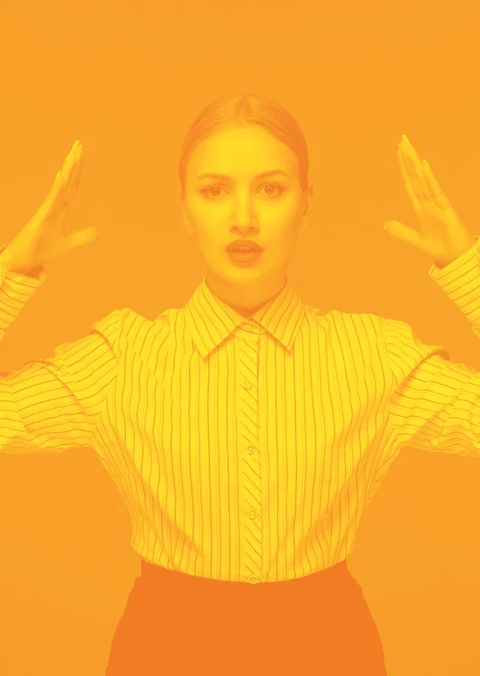
Умный чат-бот «HealhtBot»
Организационные, финансовые параметры бизнеса
TAM:
SAM:
SOM:
Оценим рынок потенциальных клиентов шире, включив не только медицинские учреждения, но и широкий круг врачей, медицинских работников различных специализаций, а также пациентов, заинтересованных в удобном доступе к записи на приём и управлению своей историей болезни. В России это миллионы человек. Возьмём условную цифру: 500 тыс.потенциальных пользователей. Подписка для пользователей будет стоить 200 рублей в месяц. При 500 000 пользователей это 100 млн. рублей в месяц и 1,2 млрд. рублей в год. Стоимость лицензии для клиник/больниц будет стоить 20 тыс. рублей в год. При 5 тыс. медицинских учреждений (условное число) – это 100 млн. в год. ИТОГО потенциальный ТАМ: 1 300 000 000 в год. | SAM: Допустим, что только10% потенциальных пользователей подпишутся на приложение (50 000 пользователей) и 20% медицинских учреждений приобретут лицензию (1000 учреждений). - Доход от подписок: 50 000 пользователей * 200 руб./мес. * 12 мес. = 120 000 000 рублей в год. - Доход от лицензий: 1000 учреждений * 20 000 руб./год = 20 000 000 рублей в год. ИТОГО потенциальный SAM: 140 000 000 рублей в год. | SOM: На первом этапе предположим, что мы сможем привлечь 50% от SAM: 140 000 000 руб. * 0,5 = 70 000 000 рублей в год.
Рентабельность: 70 000 000 руб. (SOM) / 2 000 000 руб. (бюджет) = 35%
Технологии здоровой жизни 2.0
Название этапа календарного плана | Длительность этап, мес. | Стоимость, руб.
Разработка MVP | 6 | 1 000 000
Разработка методологии | 2 | 200 000
Тестирование рынка | 2 | 300 000

Slide 7
Умный чат-бот «HealthBot»
Рынок
БИЗНЕС-МОДЕЛЬ
Рынок медицинских услуг огромен, и проблема сложности записи на прием актуальна для большинства клиник и пациентов. Чат-бот может занять значительную долю, предлагая удобное и эффективное решение. Масштабирование возможно за счет интеграции с различными медицинскими учреждениями и платформами, расширения функциональности и выхода на новые рынки. Рентабельность обеспечивается за счет подписки медицинских учреждений и пациентов на услуги HealthBot и потенциальной монетизации дополнительных сервисов, например, таргетированной рекламы медицинских товаров или услуг.
HealthBot – это бот для записи на консультации с врачами, использующий искусственный интеллект для оптимизации времени пользователя. Удобный интерфейс бота, круглосуточная поддержка и персонализированные рекомендации позволяют повысить доверие потребителей. Сотрудничество с медучреждениями и независимыми врачами. Прибыль составляет процент от дохода платных консультаций частных клиник, подписок на премиум-услуги и рекламы.
Технологии здоровой жизни 2.0

Slide 8
Умный чат-бот «HealthBot»
КОНКУРЕНТЫ
Основные конкурентные преимущества :
В отличие от многих существующих аналогов, HealthBot предлагает не только функцию записи на прием, но и интеллектуальный анализ истории болезни пациента. Это позволяет врачам быстрее получать необходимую информацию и принимать более обоснованные решения.
Многие чат-боты для записи к врачу работают изолированно. HealthBot же нацелен на безопасную интеграцию с существующими электронными медицинскими картами, что позволяет получить доступ к актуальной информации о пациенте и минимизировать дублирование данных
Доктор на работе
Платформа для записи к врачам и получения онлайн-консультаций.
Ясно
Сервис, позволяющий получать медицинские рекомендации и советы от специалистов.
Врач-на-дому
Услуга по вызову врачей на дом и получения консультаций.
MedPortal
Платформа для поиска врачей, записи на прием и получения медицинской информации.
СберЗдоровье
Сервис, предоставляющий онлайн-консультациии возможность записи к врачам через мобильное приложение.
Технологии здоровой жизни 2.0

Slide 9
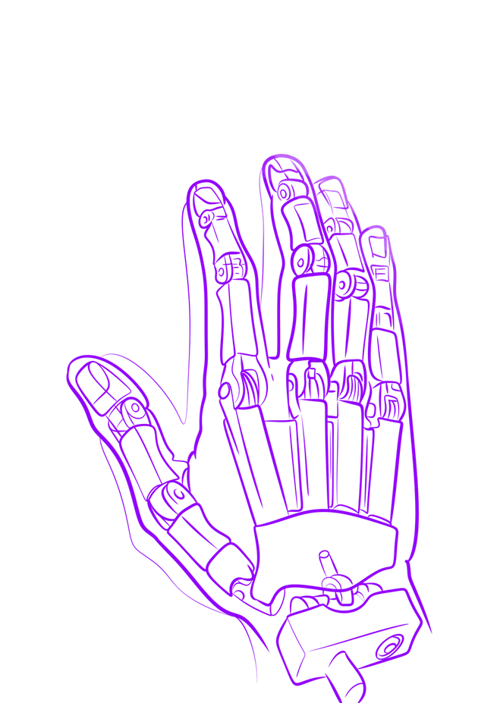
Умный чат-бот «HealthBot»
ТЕКУЩИЕ РЕЗУЛЬТАТЫ
На текущий момент по проекту "HealthBot" выполнены следующие этапы:
1. Исследование рынка: Определены потребности пользователей, выявлен интерес к функциям записи на прием и получения медицинской информации.
2. Разработка прототипа: Создан начальный чат-бот с функциями записи на прием и ответов на часто задаваемые вопросы.
3. Тестирование: Протестирован с ограниченной аудиторией, получены положительные отзывы: 85% о удобстве интерфейса и 75% о готовности использовать.
4. Соблюдение стандартов: Обеспечена конфиденциальность и защита данных пользователей в соответствии с регуляторными нормами.
5. Сотрудничество: Установлены партнерские отношения с медицинскими учреждениями для интеграции чат-бота.
6. Планы на будущее: Разработка новых функций, таких как обсуждение симптомов и напоминания о вакцинациях.
Таким образом, "HealthBot" находится в активной разработке и готов к следующему этапу внедрения и расширения функционала.
Технологии здоровой жизни 2.0

Slide 10
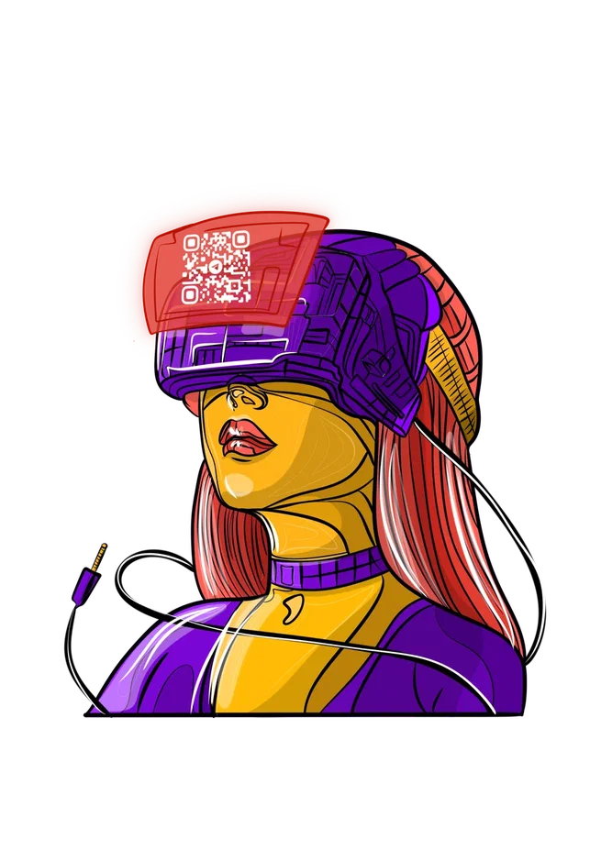
Умный чат-бот «HealthBot»
ПЛАНЫ РАЗВИТИЯ ПРОДУКТА
План развития проекта «HealthBot» представляет собой стратегию создания инновационного бота, который будет способствовать эффективному общению пациентов с врачами и предоставлению медицинской помощи.
Основные цели проекта:
Обеспечение простого и удобного взаимодействия между пациентами и врачами.
Внедрение новых функций для предоставления более подробной информации.
Привлечение большего числа пользователей и партнёров для расширения проекта.
Реализация плана будет осуществляться в несколько этапов:
Первые три месяца — анализ и планирование. С четвёртого по шестой месяц — внедрение новых функций.
С седьмого по девятый месяц — тестирование и улучшение. С десятого по двенадцатый месяц — запуск проекта и продвижение.
После запуска проекта мы будем отслеживать отзывы пользователей, обновлять систему безопасности и привлекать новых партнёров.
Для реализации проекта потребуются следующие ресурсы:
Разработчики — 3–4 человека. Маркетолог — 1 человек.
Менеджер по проектам — 1 человек. Консультант по медицинскому праву — по мере необходимости.
Технологии здоровой жизни 2.0

Slide 11
Умный чат-бот «HealthBot»
КОМАНДА СТАРТАПА
ФИО | Роль в проекте (По Белбину) | Контактные данные
Трушина Анастасия Ивановна | Формирователь, председатель | Тел: 8(999)846-22-97 Почта: Trushina100504@gmail.com
Верникова Ольга Константиновна | Исполнитель, председатель | Тел: 8(977)963-96-14
Калядина Анна Федоровна | Мыслитель, разведчик | Тел:8(904)252-99-83
Технологии здоровой жизни 2.0

